Slide 1
DELO NA DALJAVO 2020/21
Dostop do okolja Microsoft Teams
2020/21

Slide 2
Učenci dostopajo do navodil za delo preko okolja Microsoft Teams. V tem okolju tudi komunicirajo z učitelji in oddajajo svoje učne dokaze.
Učenec potrebuje:
uporabniško ime in geslo AAI računa, ki ga je dobil v šoli;
Računalnik z možnostjo predvajanja zvoka (še bolje je, če ima tudi mikrofon in kamero, ni pa nujno), tablico ali telefon;
dostop do interneta.

Slide 3
Učenci dostopajo do gradiv preko okolja Microsoft Teams.
Dostop preko kateregakoli brskalnika ali neposredno preko povezave: …
Na računalniku lahko uporabljate spletno aplikacijo ali pa program prenesete na namizje.
Na tablici ali telefonu za dostop potrebujete aplikacijo MS Team, ki jo prenesete iz spletne trgovine (npr. Google Play).

Slide 4
PRIJAVA
V nadaljevanju sta prikazana dva načina prijave prek računalnika:
prijava ob uporabi spletne aplikacije;
2. namestitev namizne aplikacije.
Po namestitvi namizne aplikacije učenec do aplikacije dostopa preko ikone na namizju svojega računalnika.
Pri uporabi spletne aplikacije pa vsakič uporabi brskalnik.

Slide 5
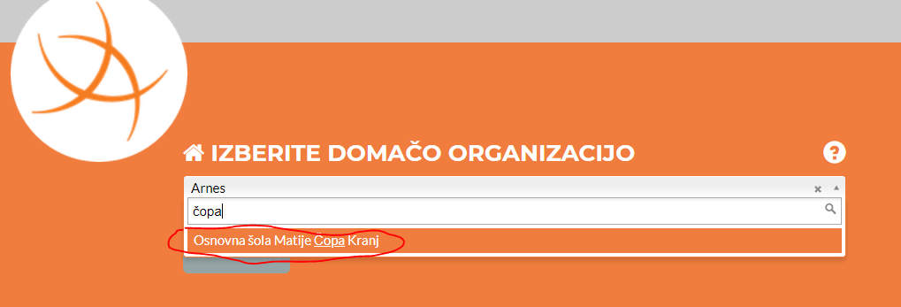
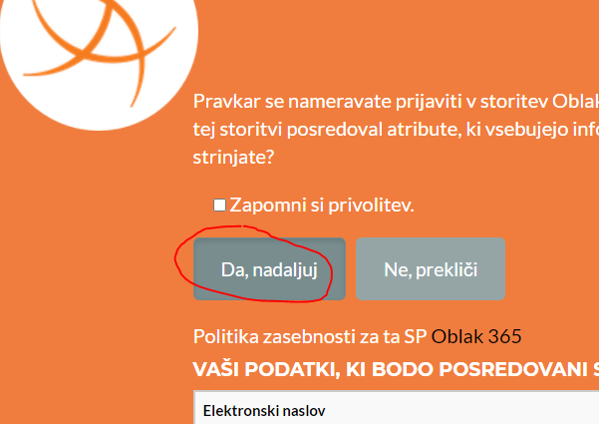
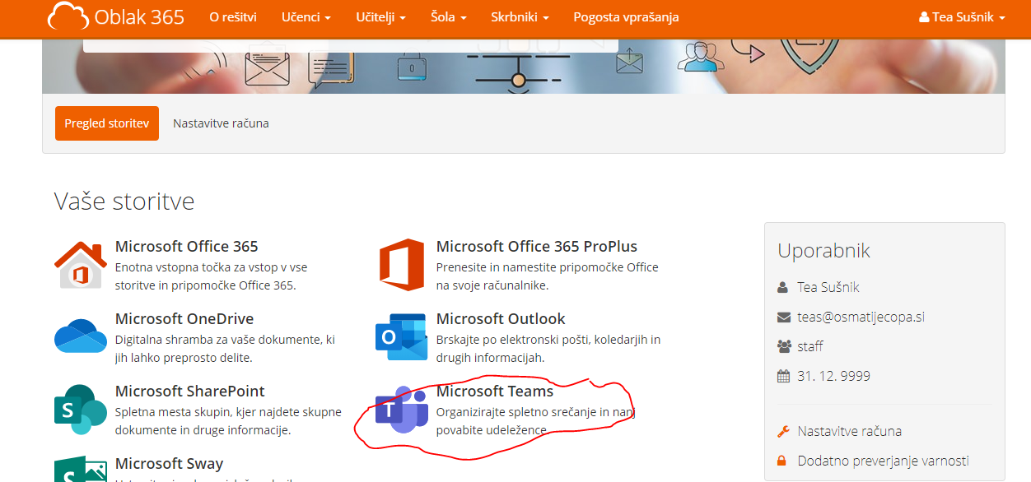
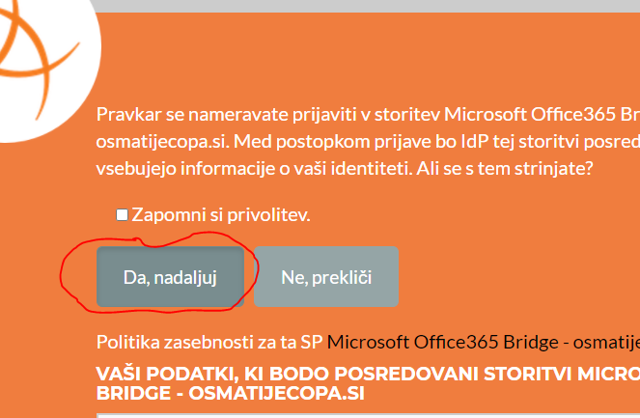
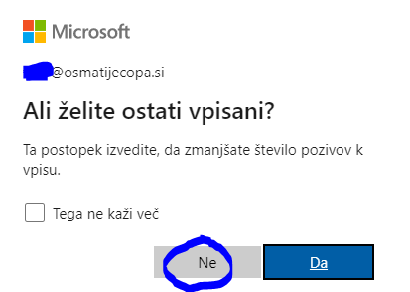
1. PRIJAVA v primeru uporabe spletne aplikacije
3.
Napiši čopa in izberi našo šolo + pritisni gumb Izberite
1.
Klikni na povezavo za dostop:
2.
Klikni prijava
4.
Vpiši AAI uporabniško ime in geslo.
https://o365.arnes.si/ ali v brskalnik vpiši Oblak 365
5.
Potrdi z „Da, nadaljuj“
8.
Izberi: uporabi spletno aplikacijo.
6.
Izberi Teams
7.
Potrdi z „Da, nadaljuj“
9.
Ne. (Če računalnik uporablja več uporabnikov.)

Slide 6
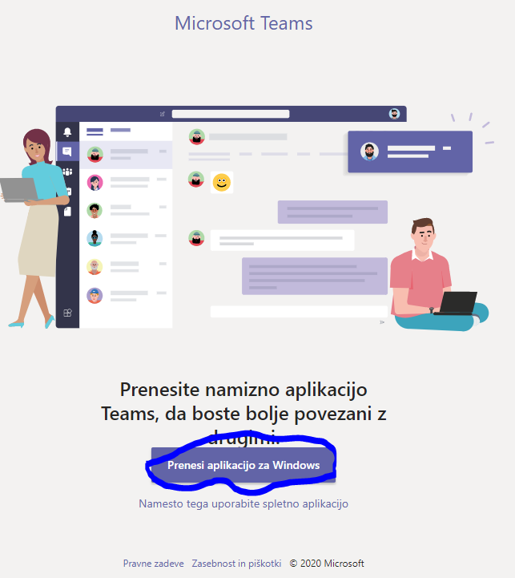
Nalaganje aplikacije Teams na računalnikih – slediš navodilom na prejšnji strani in namesto uporabi spletno aplikacijo izberi prenesi aplikacijo za Windows

Slide 7
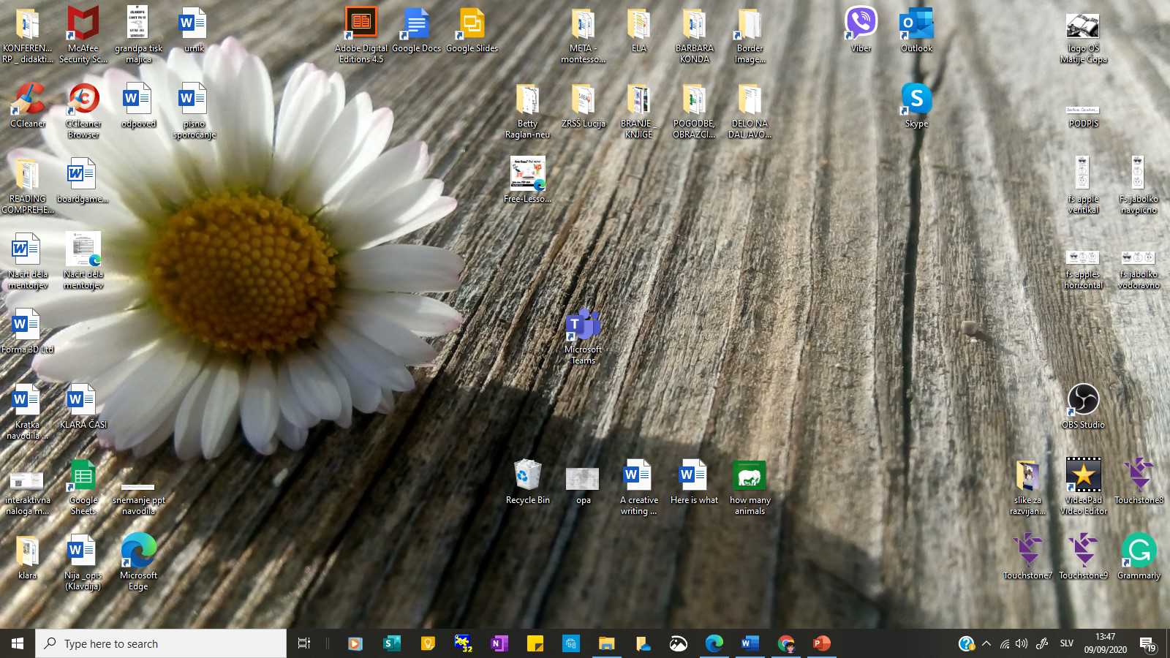
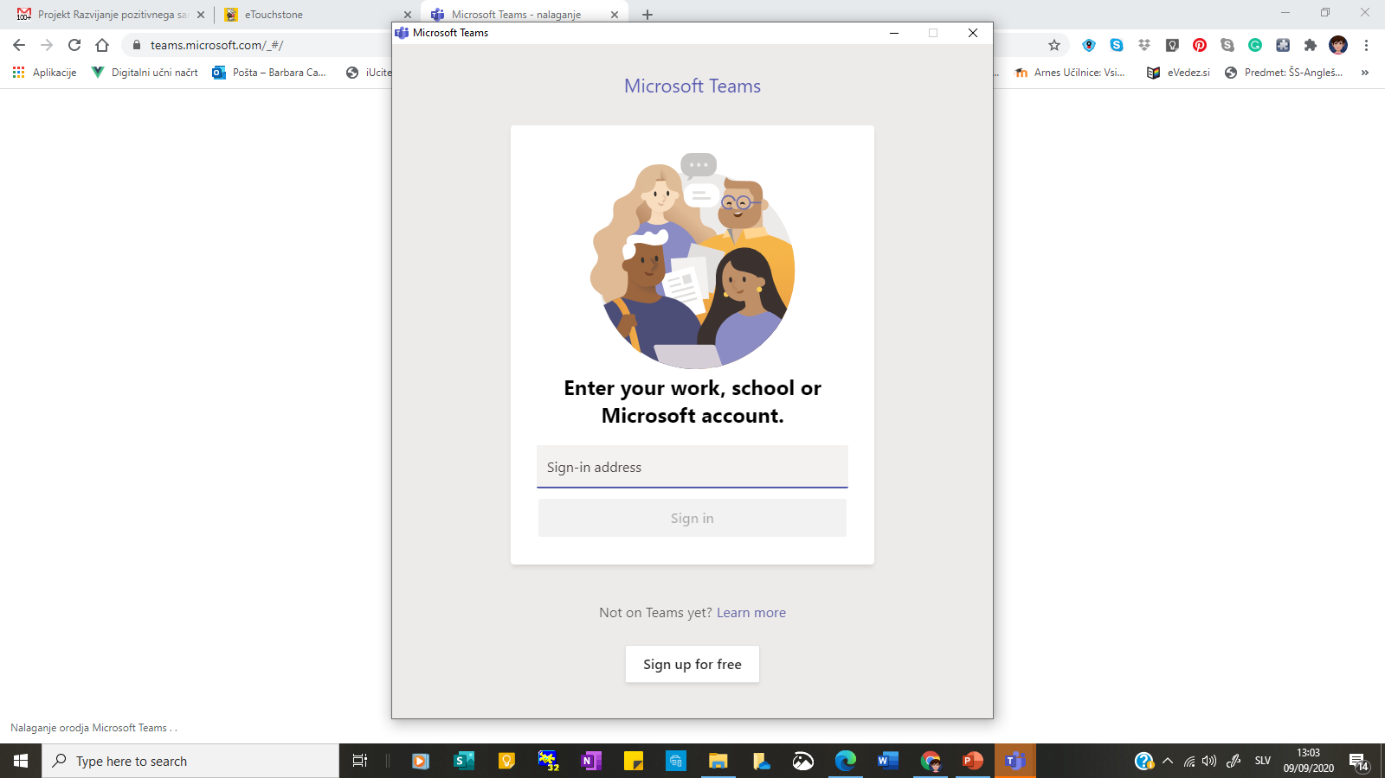
2. Prijava z namizno aplikacijo
3.
Še enkrat vpiši AAI uporabniško ime in tokrat še geslo.
1.
Klikni na ikono aplikacije:
2.
Vpiši AAI uporabniško ime.

Slide 8
EKIPE oz. PREDMETI
Ob vstopu vidimo vse ekipe (predmete) v katere je učenec vključen.
Učenec s klikom na ekipo odpre spletno učilnico predmeta, v kateri je učitelj objavil navodila za delo.

Slide 9
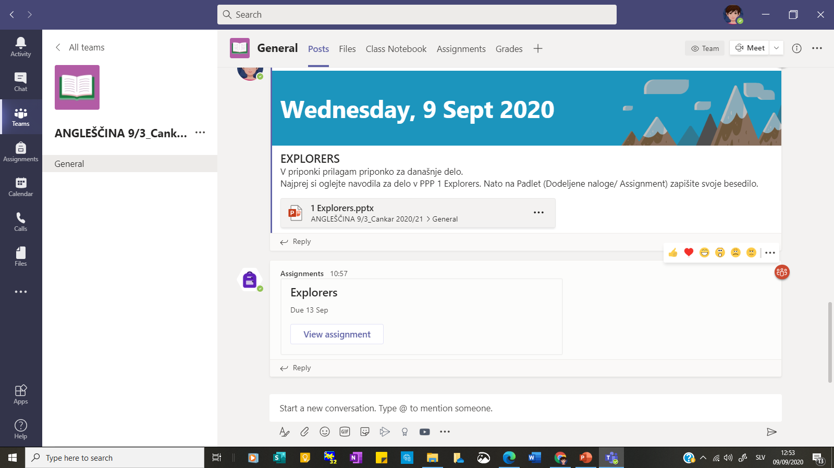
Učenec v ekipi najde navodila za delo, oddaja naloge in komunicira z učiteljem.
navodilo za delo
dodeljena naloge
komunikacija z učiteljem

Slide 10
POZOR
Če računalnik oz. Teamse uporablja več učencev, se ne pozabite odjaviti iz Teamsov na koncu dela.
Če je v namizno aplikacijo že prijavljen en družinski član, drugi ne bo mogel uporabljati videokonference preko Teasmov niti preko spletne aplikacije, dokler se prvi ne izpiše. (Ostalo se lahko uporablja.)
Za preprečevanje najpogostejših napak pri vpisovanju uporabniških imen:
na koncu uporabniškega imena ali gesla ne sme biti dodan presledek
Pazite na zapis @osmatijecopa

